Slide 1
네트워크 보안 수시과제 3
빅데이터 학과 20175119 김영식

Slide 2
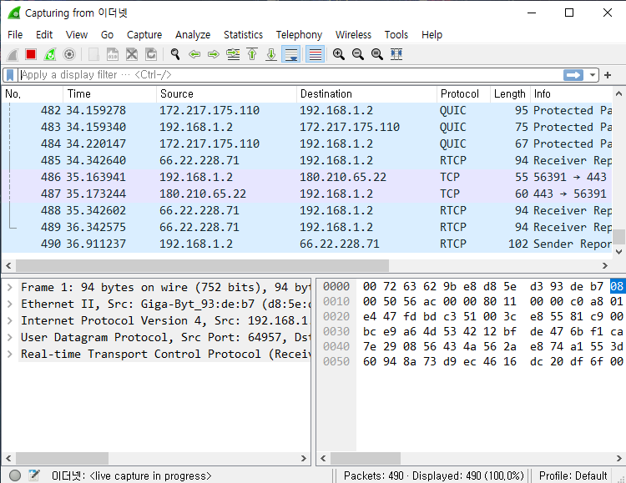
Wireshark 실행 화면

Slide 3
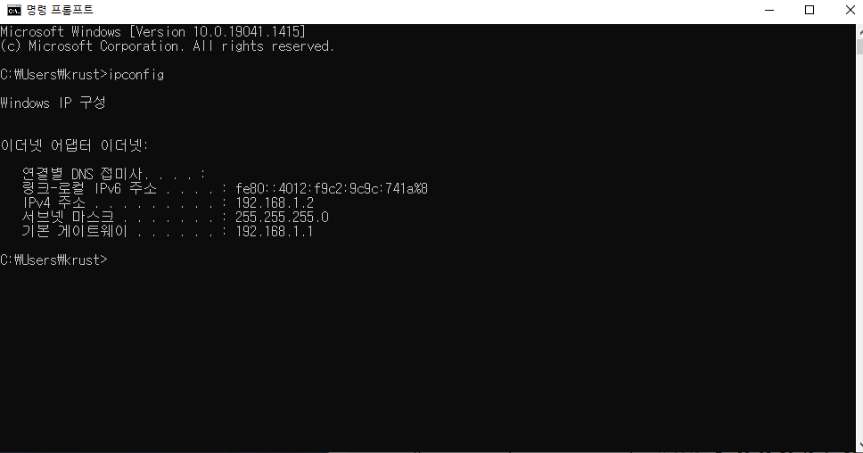
cmd 를 통해 내 컴퓨터 IP 확인

Slide 4
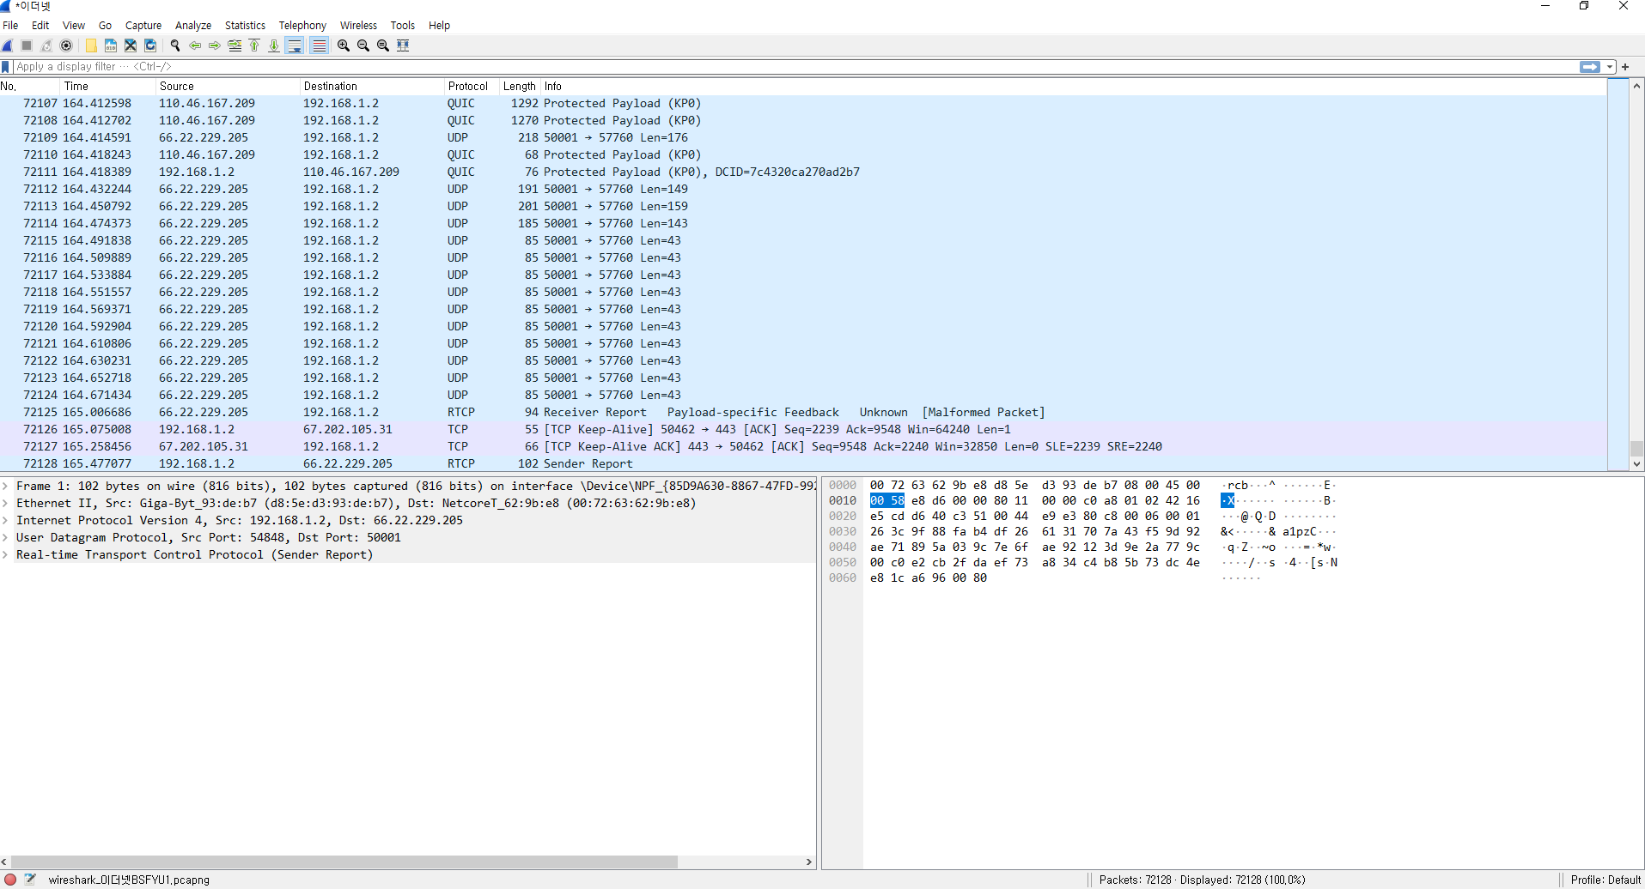
네트워크 트래픽 1분 이상 캡처

Slide 5
IPv4를 통해서 통신하고 있고, UDP를 사용하여
빠른 통신을 하고있다.
네트워크 계층이다.
Src Port는 55499 이고, Dst Port는 50001이다.

Slide 6
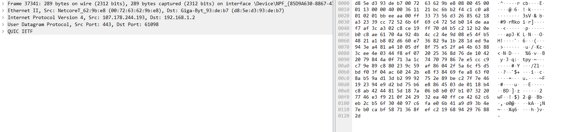
IPv4를 통해서 통신하고 있고, UDP를 사용하여
빠른 통신을 하고있다.
네트워크 계층이다.
Src Port는 443 이고, Dst Port는 61098이다.
이 패킷은 QUIC를 사용하고 있는데 이것은 Quick UDP Internet Connection으로 현재 TCP의 기능을 UDP상에서 구현하기 위한 기술로 사용되고 있다.

Slide 7
IPv4를 통해서 통신하고 있고, UDP를 사용하여
빠른 통신을 하고있다.
네트워크 계층이다.
Src Port는 50001 이고, Dst Port는 55499이다.
이 패킷은 RTP를 사용하는데 라우터 등의 통신망 기기에 의지하지 않고 단말 간에 실행되는 것이 특징이다.

Slide 8
IPv4를 통해서 통신하고 있고, TCP를 사용하여 신뢰성있는 연결을 하고있다.
네트워크 계층이다.
Src Port는 56627 이고, Dst Port는 443이다.

Slide 9
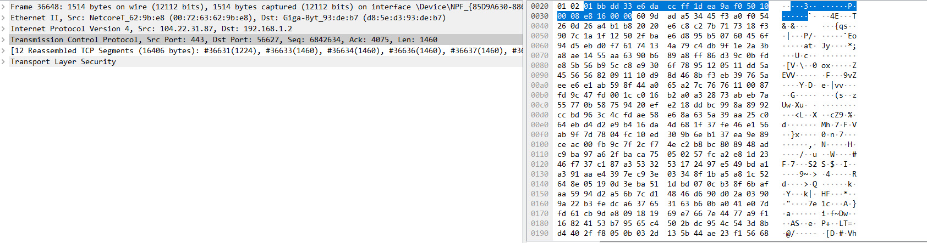
IPv4를 통해서 통신하고있고, TCP를 사용하여 신뢰성있는 연결을 하고있다.
TLS를 사용하여 세그먼트를 다루는 전송계층이다.
Src Port는 443 이고, Dst Port는 56627이다.

Slide 10
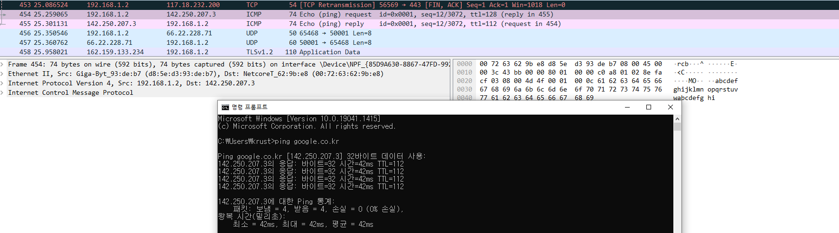
IPv4를 통해서 통신하고 있고 네트워크 계층이다.
Port를 사용하지 않고 IP로만 통신한다.
ICMP를 사용하여 상대방과 연결이 가능한지 확인할 수있다.

